Slide 1
Тема уроку: Комп’ютери та їх різновиди. Складові комп’ютера.

Slide 2
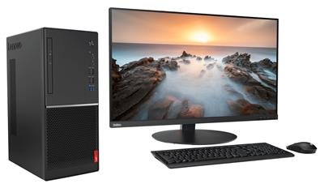
Комп’ютер – це…
електронний пристрій, який призначений для автоматизованої обробки інформації у формі, зручній для користувача.

Slide 3
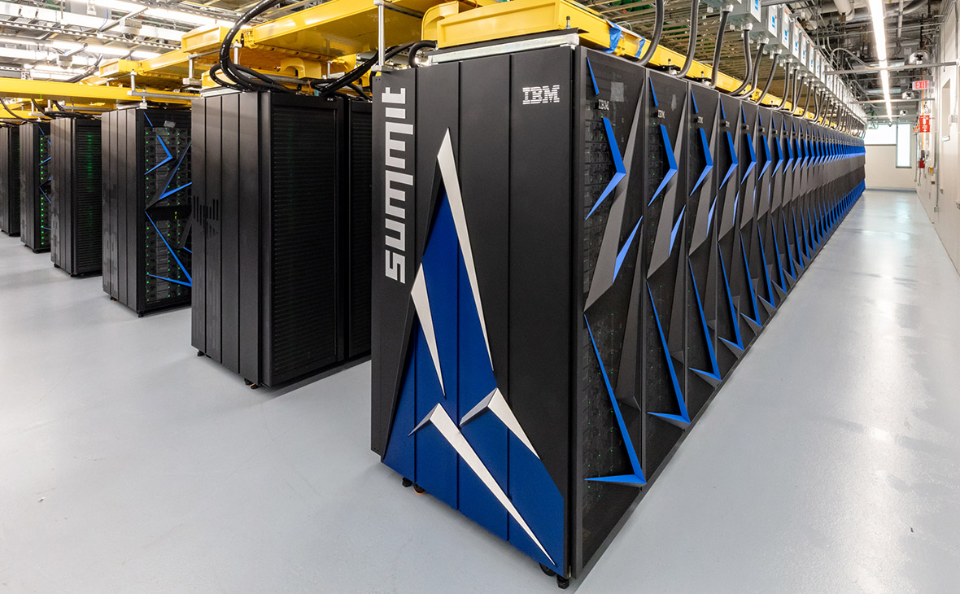
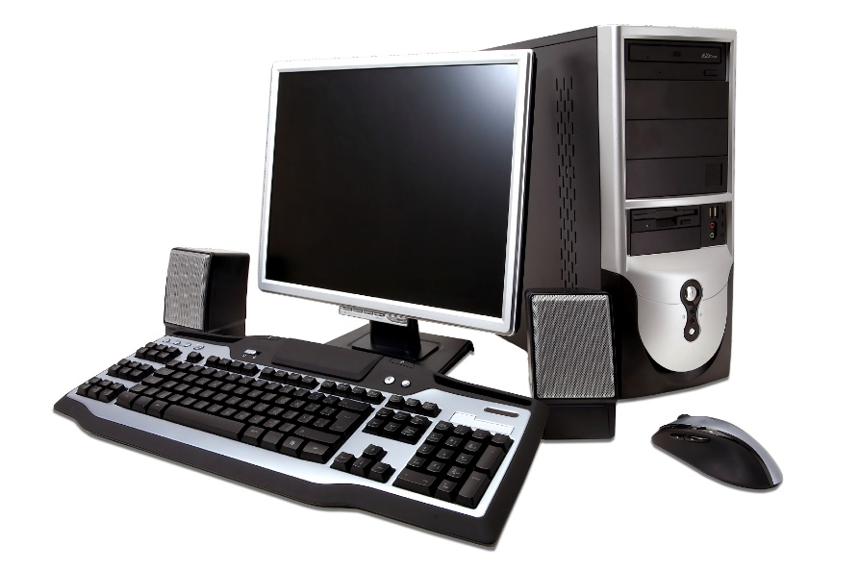
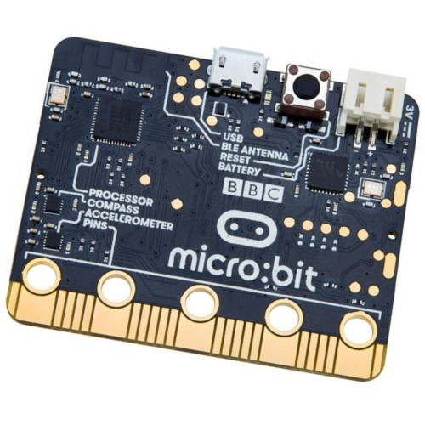
Види сучасних комп’ютерів
суперкомп'ютери,
персональні комп'ютери
мікрокомп'ютери.

Slide 4
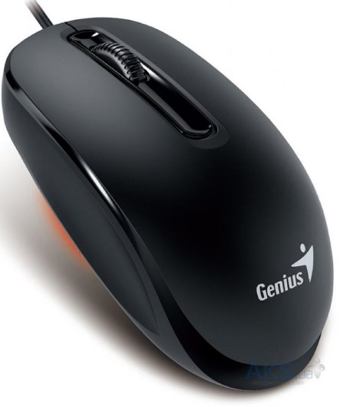
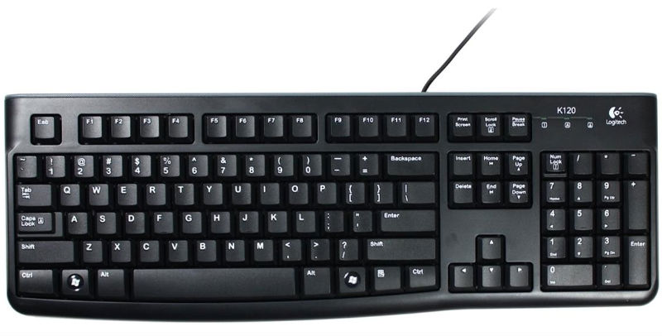
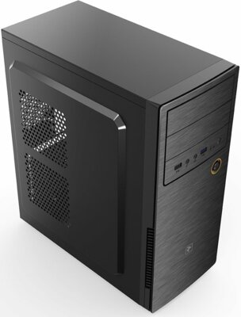
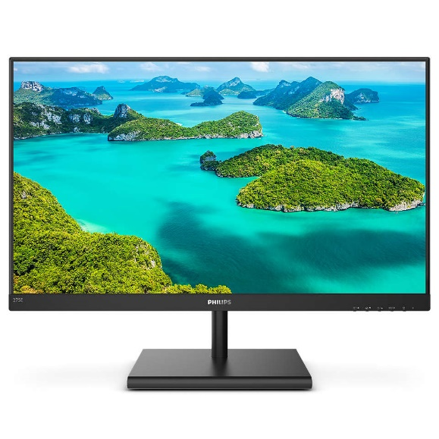
Основні складові комп’ютера
системний блок,
монітор,
клавіатура,
мишка.

Slide 5
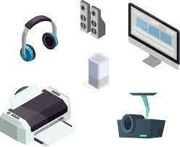
Пристрої введення та виведення
Введення
Виведення

Slide 6
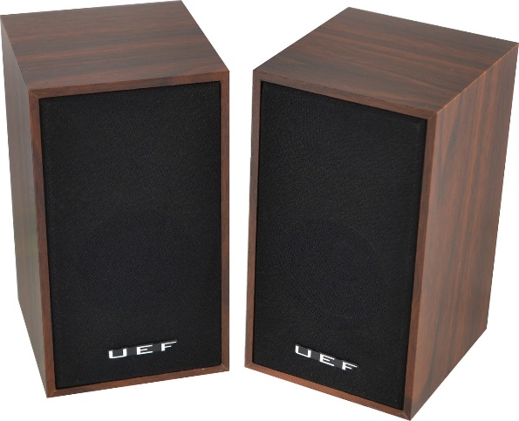
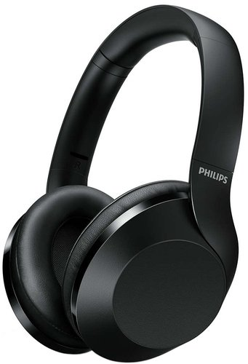
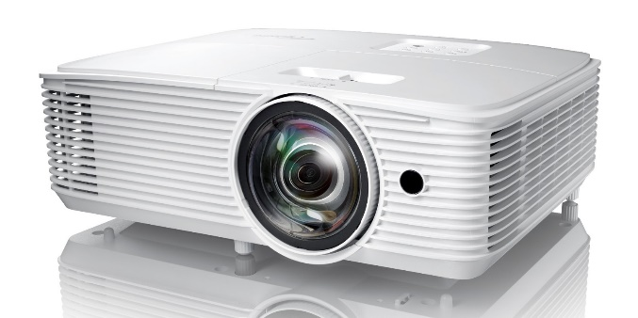
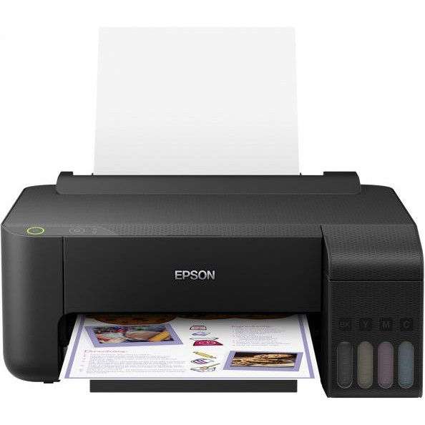
Пристрої виведення даних
Розрізняють пристрої виведення текстових і графічних даних (монітор, принтер), звукових (навушники, звукові колонки), відеоданих (мультимедійні проектори, екранні панелі). Певні пристрої можуть виводити як графічні, так і відеодані.

Slide 7
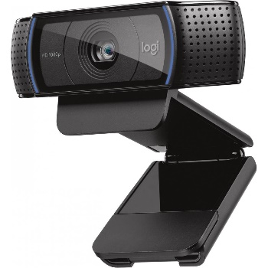
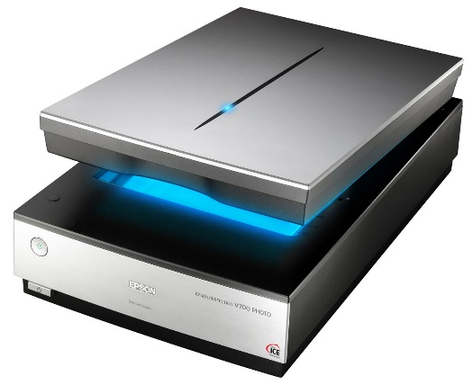
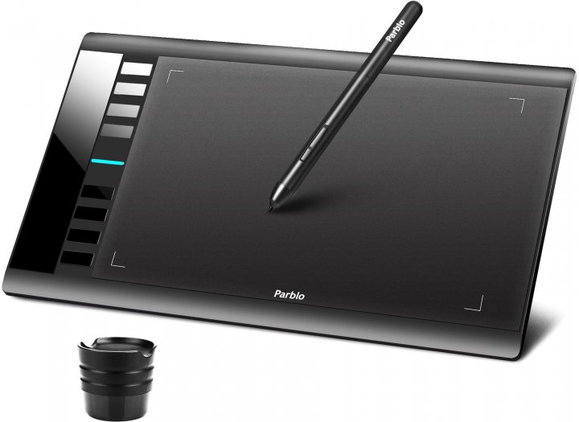
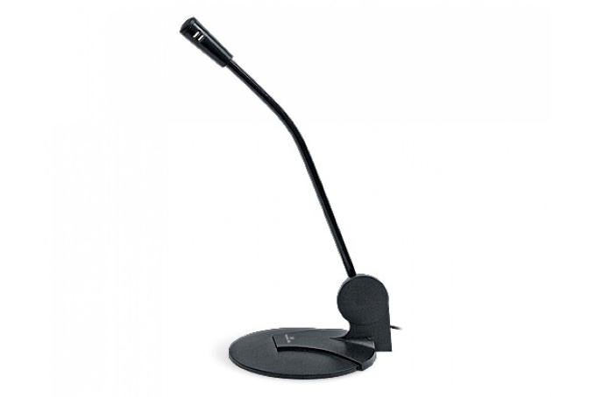
Пристрої введення даних
Розрізняють пристрої введення поділяють на пристрої введення текстових (клавіатура), графічних (сканер, фотокамера, графічний планшет), звукових (мікрофон), відеоданих (відеокамера, веб-камера), Окрему групу складають пристрої для забезпечення управління в різноманітних програмах (миша, тачпад, мультимедійна дошка, сенсорний екран).

Slide 8
Виконати вправи
https://learningapps.org/watch?v=p1ntr8ssc21
https://learningapps.org/watch?v=pbsrmvgoj21

Slide 9
Використані матеріали
https://i.eldorado.ua//goods/2107/2107564.jpg
https://www.aks.ua/images/products/a1e3c4df4f2366e237911ec2c75611aa_large.jpg
https://r1.kyivstar.ua/media/cache/ks/product_card/https---r1.kyivstar.ua/public/img/uploads/products/5fe0c2c12e248.jpg
https://images.ua.prom.st/3078184605_w640_h640_kompyuternye-kolonki-akustika.jpg
https://i.citrus.ua/imgcache/size_500/uploads/shop/4/3/43a412216e892d891daf117a7d9e2073.jpg
https://shop.sven.ua/image/cache/catalog/real-el/mic/real-el_mc-20_01-1200x800.jpg
https://lh5.googleusercontent.com/KNKAuaCcBsay2r79TUxtqkbzftQ5_4mqS7VhPdGaE0ScGbilvUl6tiraB-7HnuS2wT5Sh07sCnwCNuTev7nw_uQQrnc0O0_uMtKtRyrBNCB1hExAu259FfFPGz0lw7yD0I8WsZaE?width=1200&format=jpeg

Slide 10
https://tehznatok.com/wp-content/uploads/2017/05/planshetnyy-skaner-1.jpg
https://brain.com.ua/static/images/prod_img/7/1/U0150771_big.jpg
https://b-pro.com.ua/assets/cache/images/prezentacijne/proektor-korotkofokusnij-byudzhet-x-4c5.jpg
https://content.rozetka.com.ua/goods/images/big/17041061.jpg
https://hotline.ua/img/tx/197/1978616825.jpg
https://images.philips.com/is/image/PhilipsConsumer/275E1S_00-IMS-ru_UA?$jpglarge$&wid=960
https://encrypted-tbn0.gstatic.com/images?q=tbn:ANd9GcRZ-Nh_-9O9-5oJrezkr80xWRoTcsiWtz9POxs3O2YczHk8hk_RBioppYJysllJQEjVeT8&usqp=CAU
https://s0.rbk.ru/v6_top_pics/media/img/1/30/755285293886301.jpg
https://uamper.com/image/cache/data/%D0%A3%D1%87%D0%B5%D0%B1%D0%BD%D1%8B%D0%B9%20%D0%BC%D0%B8%D0%BA%D1%80%D0%BE%D0%BA%D0%BE%D0%BC%D0%BF%D1%8C%D1%8E%D1%82%D0%B5%D1%80%20BBC%20microbit%20%D0%B4%D0%BB%D1%8F%20%D0%B4%D0%B5%D1%82%D0%B5%D0%B9%20%D0%B8%20%D0%BD%D0%B0%D1%87%D0%B8%D0%BD%D0%B0%D1%8E%D1%89%D0%B8%D1%85-500x500.jpg

